Slide 1

Móbergsvinnsla við Þorlákshöfn

Slide 2
Dagskrá 5. íbúafundar vegna fyrirhugaðra framkvæmda Heidelberg í Þorlákshöfn.
1. Móberg og kolefnisspor sements – Sigríður Ósk Bjarnadóttir, framkvæmdastjóri Umhverfis- og gæðasviðs Hornsteins.
2. Umhverfismat Mölunarverksmiðju –
Rúnar Dýrmundur Bjarnason / Cowi
2. Kynning á skipulagstillögu við Keflavík
Bjarki Þórir Valberg / Cowi
4. Stutt yfirferð yfir framgang verkefnisins
Þorsteinn Víglundsson / Heidelberg
5. Umræður og spurningar

Slide 3

Hver er ávinningurinn fyrir sveitarfélagið og nærsamfélagið?

Slide 4
Um 80 ný störf í Þorlákshöfn auk um 50-80 afleiddra starfa samkvæmt úttekt KPMG.
Aukin umsvif vegna kaupa á vörum og þjónustu af nærsamfélaginu.
Stórauknar tekjur fyrir sveitarfélagið með sköttum og gjöldum vegna beinna og afleiddra starfa.
Ný höfn byggð sem mögulegt væri að nota fyrir annan útflutning.
Notes:
*Í tali er vert að árétta það sérstaklega hér að þessi tala um fjölda starfa breytist ekki þrátt fyrirminni framleiðslu

Slide 5
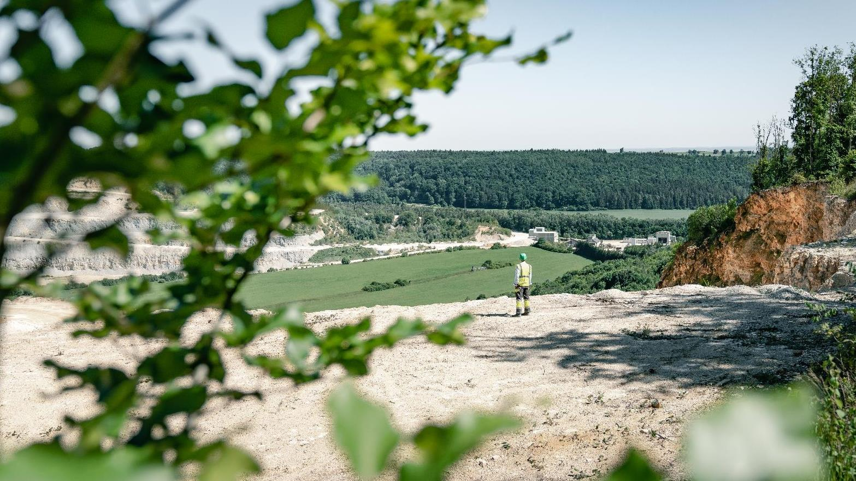
Staða verkefnis og næstu skref

Slide 6




Móbergsvinnsla á 200 þúsund fm lóð á iðnaðarsvæði Þorlákshafnar.
Ákvörðun að flytja verksmiðjuna frá lóð á iðnaðarsvæðinu við höfnina í Þorlákshöfn á nýja lóð við Keflavík við hlið GeoSalmo. Sérstök höfn byggð fyrir útflutning vöru þar. Með meira landrými munu hæstu byggingar lækka um 20 metra frá fyrri hugmynd.
Móberg sótt í námur í nágrenni Þorlákshafnar og í sjávarnámur, malað til útflutnings og notkunar í sementsframleiðslu.
Ákvörðun að færa nærri 70% námuvinnslunnar í sjó. Landflutningar minnka fyrir vikið um nærri 80% frá fyrri hugmynd sem léttir verulega á flutningum eftir þjóðvegum auk þess sem framleiðslutölur og þar með efnisnotkun eru lægri en fyrstu tölur gerðu ráð fyrir.
Skipulagsstofnun hefur lokið yfirferð yfir umhverfismatsskýrslu fyrir verksmiðju. Niðurstaðan í stuttu máli að ekki sé um mengandi starfsemi að ræða en vakta þurfi náttúruauðlindir á svæðinu og gæta að því að draga úr ásýnd á svæðinu öllu í framkvæmd.
Vinna stendur yfir við umhverfismat og skipulagsbreytingar. . Skipulagstillaga er í auglýsingu. Bæjarstjórn hefur frestað íbúakosningum.
Stefnt er að lokaákvörðun um verkefnið á þessu ári.
Við munum vinna áfram að gerð umhverfismats og nauðsynlegra skipulagsbreytinga ásamt þróun hafnar. Gert er ráð fyrir íbúakosningu um endanlega skipulagstillögu þegar hún liggur fyrir.

Slide 7
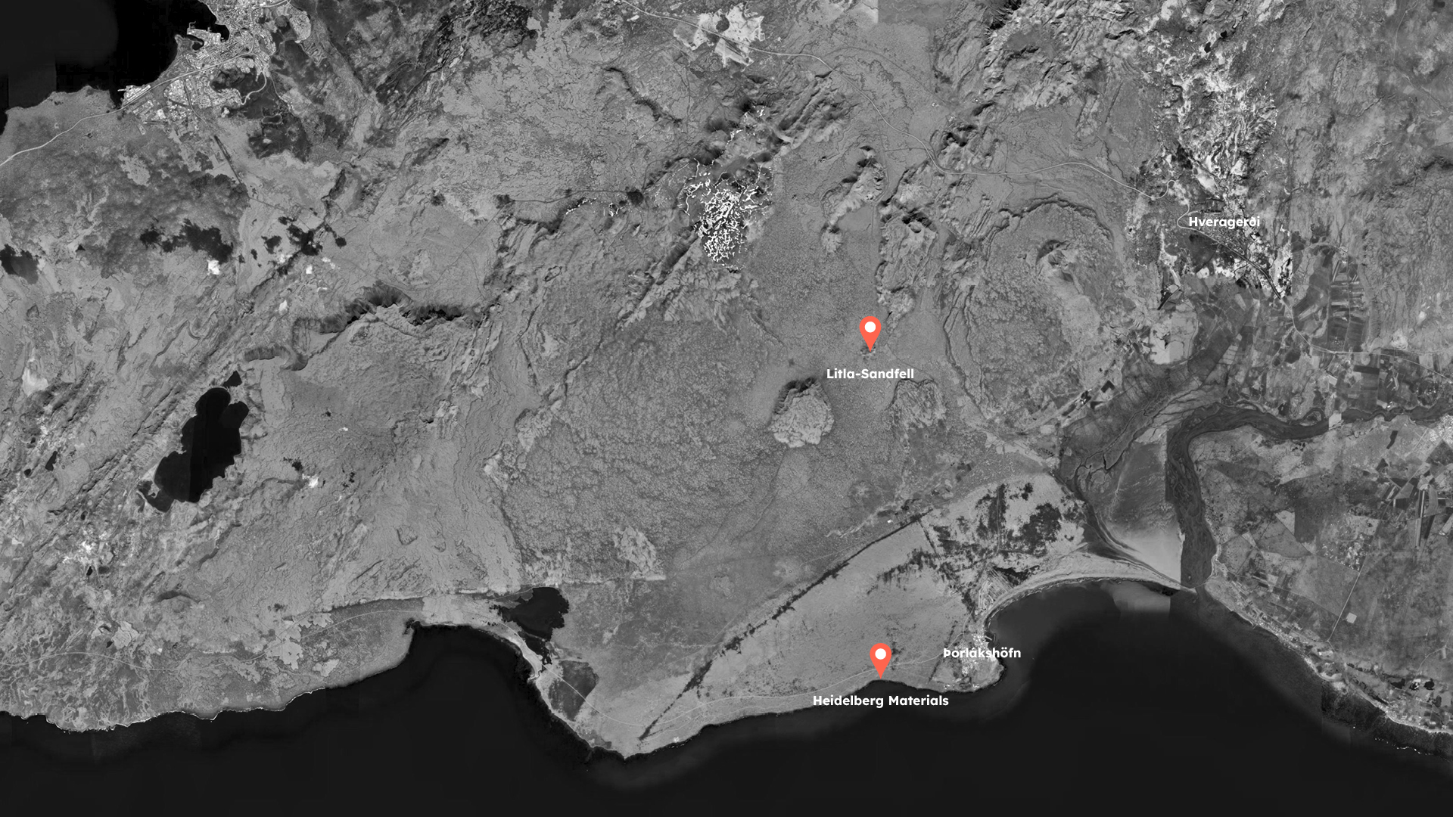

Slide 8
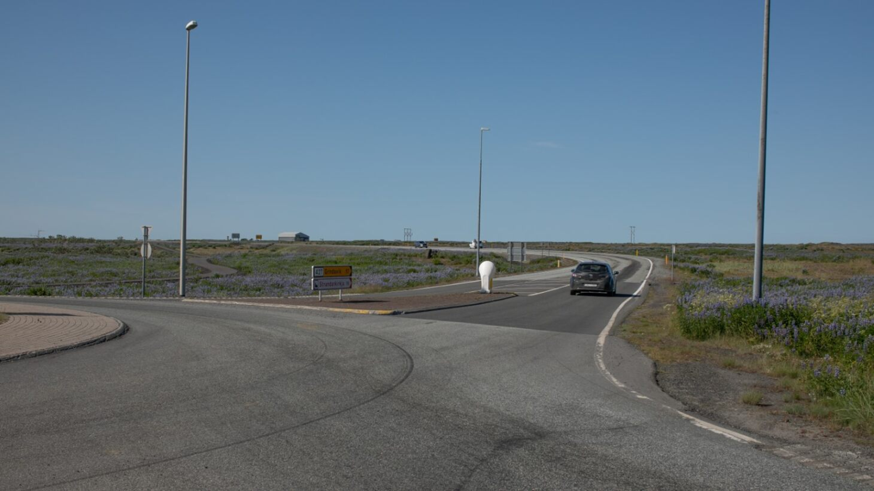
NÝ STAÐSETNING SÉÐ FRÁ HRINGTORGI - FYRIR
Notes:
Í kynningu má líka sérstaklega taka fram og árétta að byggingar sem þessar eru ekki eilífar. Þegar þær verða ekki lengur þarfar er hægt að taka nær niður og ganga frá svæðinu.

Slide 9

NÝ STAÐSETNING SÉÐ FRÁ HRINGTORGI - EFTIR

Slide 10
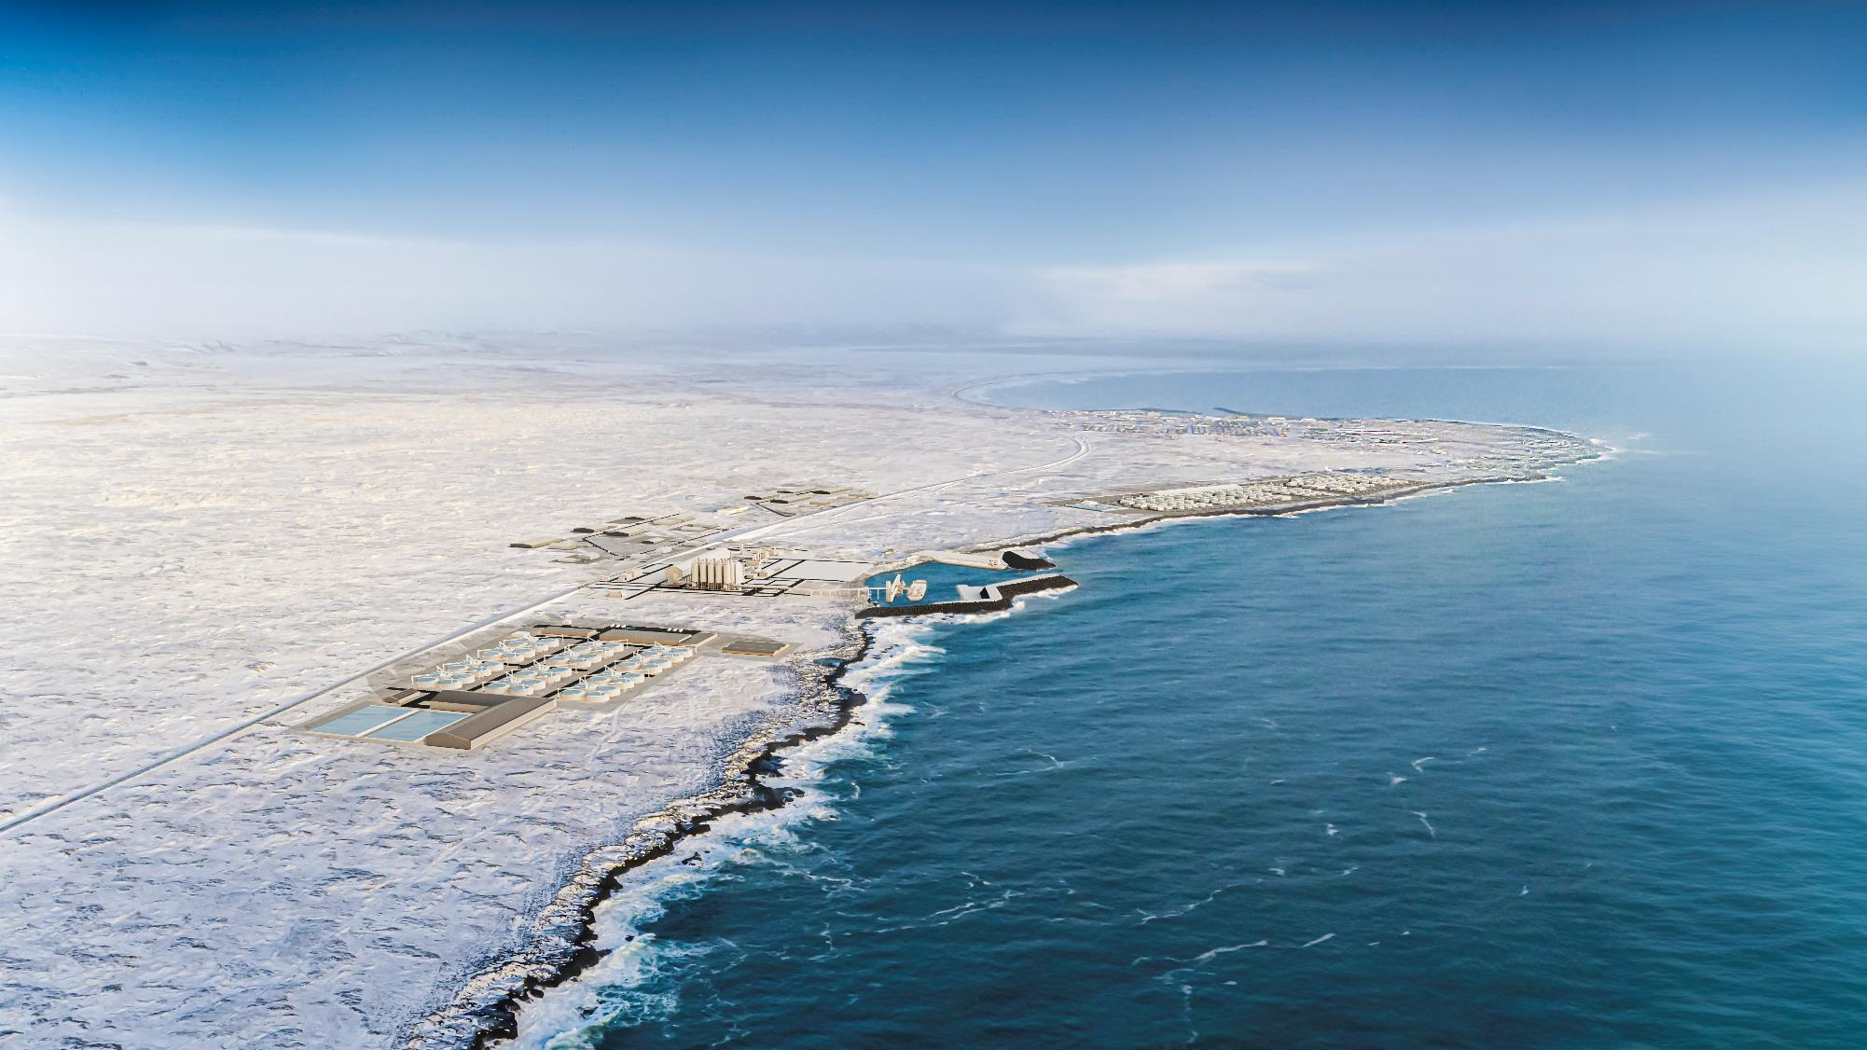


Slide 11
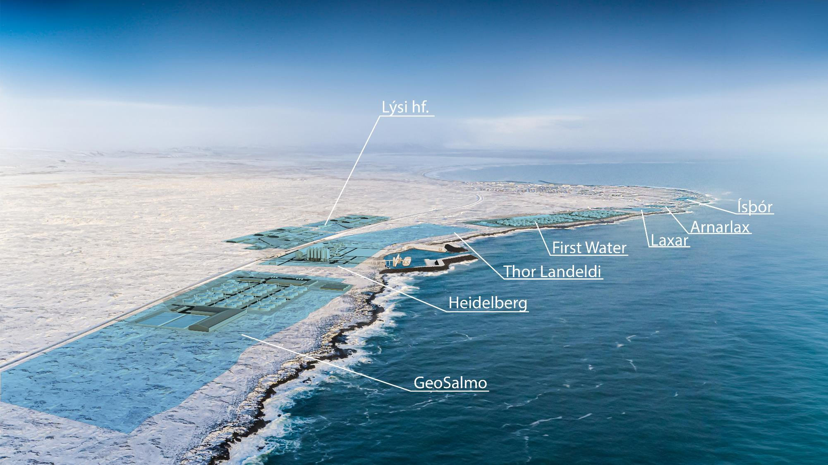


Slide 12
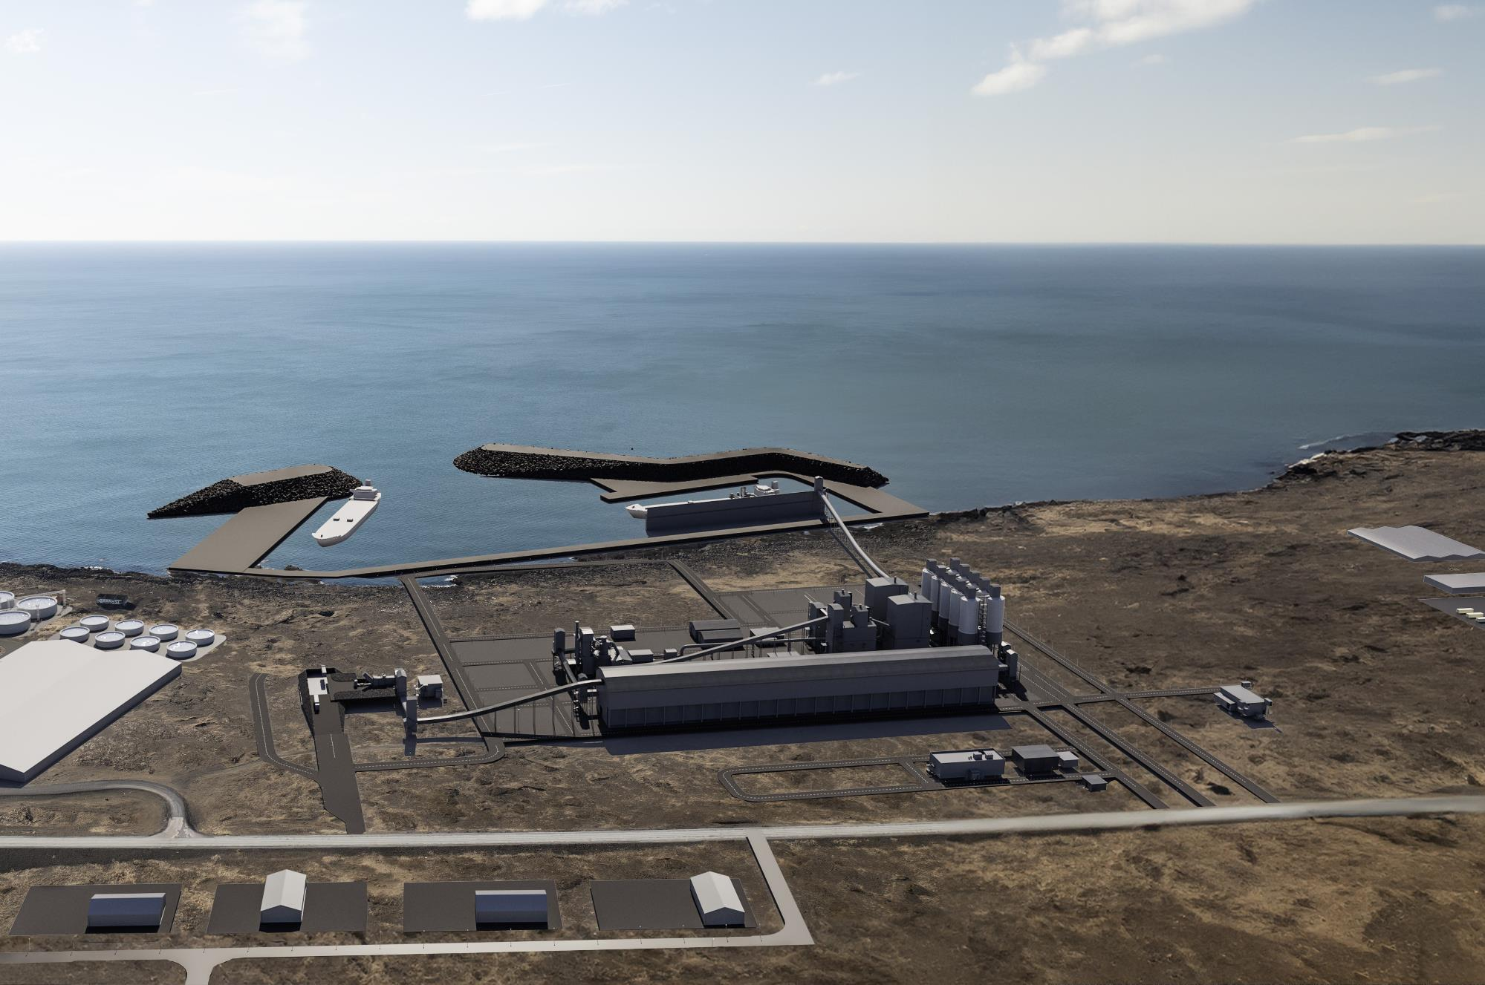

Slide 13
Spurningar og umræður

